Slide 1





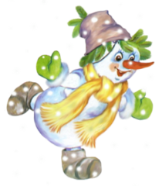
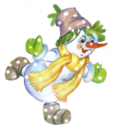
День
именинников

Slide 2
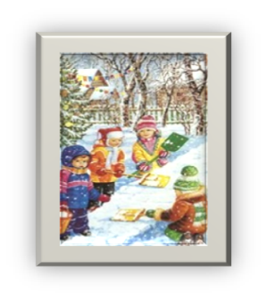
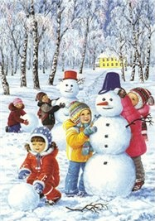
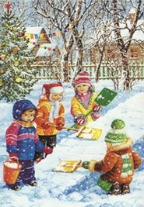



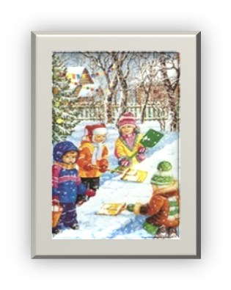


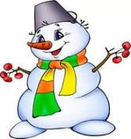

Наши именинники
Notes:
Учитель: Сегодня замечательный праздник. Мы отмечаем дни рождения наших одноклассников, наших друзей.

Slide 3
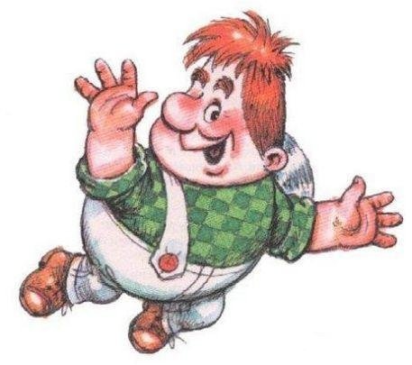
Телеграмма 1
Дорогие ребята! Поздравляю с днём рождения! Прилететь не могу, так как объелся варенья на дне рождения у Малыша.
Notes:
Учитель: Ребята! Мне передали телеграммы для 1 класса. Но от кого они? Давайте попробуем отгадать.

Slide 4
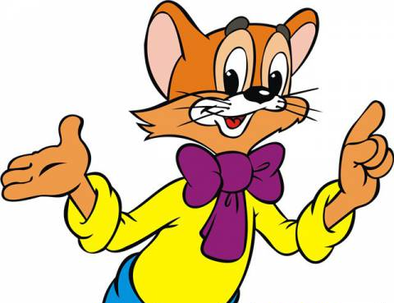
Телеграмма 2
Поздравляю с днём рождения! Ребята! Давайте жить дружно!

Slide 5
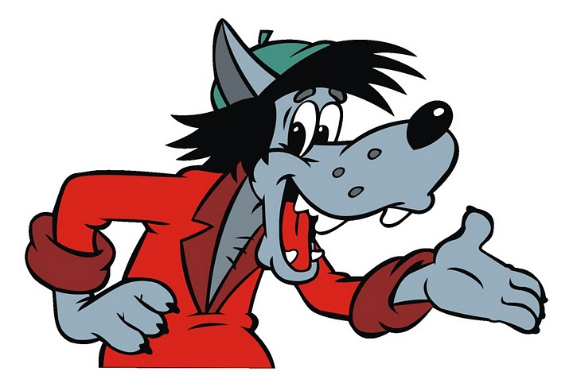
Телеграмма 3
Поздравляю с днём рождения! Ну, именинник, погоди!

Slide 6

Телеграмма 4
Я от бабушки ушёл, я от дедушки ушёл и от волка ушёл, от медведя ушёл, чтобы прийти к ребятам на день рождения!

Slide 7
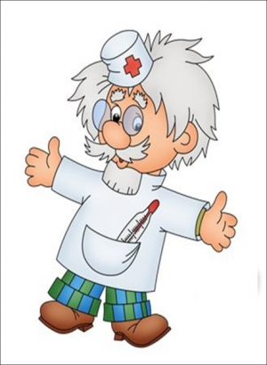
Телеграмма 5
Поздравляю с днём рождения! Не болейте! Не хворайте!

Slide 8
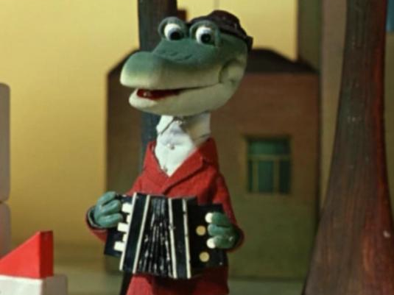
Пусть бегут неуклюже
Notes:
Дети поют песню «Пусть бегут неуклюже»

Slide 9
СОСТАВЬ СЛОВА
Бруска -
Путех -
Шкока -
Кута -
Цурика -
барсук
петух
кошка
утка
курица
Notes:
В словах перепутались все буквы. Если расставить их в правильном порядке, можно прочесть названия животных.

Slide 10
СОСТАВЬ СЛОВА
Аблек - Обкаса -
Берза - Лёсо - Нокь -
белка
собака
зебра
осёл
конь

Slide 11
КОНКУРС ЗАГАДОК
1. На всех садится, никого не боится.
2. Не драгоценный камень, а светится.
З. Пять чуланов, одна дверь.
4. Старик у ворот тепло уволок,
Сам не бежит и стоять не велит.
5. Что за звёздочки сквозные
На пальто и на платке?
Все сквозные, вырезные,
А возьмёшь- вода в руке.
снег
лёд
перчатки
мороз
снежинки

